Slide 1
Attention
The user can demonstrate on a projector or computer, or print the presentation and make it into a film to be used in a wider field The user can demonstrate
汇报人：孙兰博

Slide 2
1
Attention产生背景
print the presentation and make it into a film a wider field
CONTENTS
Attention
2
print the presentation and make it into a film a wider field
3
Self-Attention
print the presentation and make it into a film a wider field

Slide 3
Attention产生背景
The user can demonstrate on a projector or computer, or print the presentation and make it into a film to be used in a wider field The user can demonstrate

Slide 4
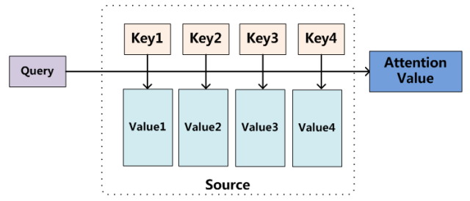
Attention产生背景
print the presentation and make it into a film a wider field
大数据（什么东西都有，重要的和不重要的）
对于重要的，我们要使用
对于不重要的，我们不想使用
这是我们人可以主观决定的，但是对于一个模型而言，很难决定什么重要，什么不重要，于是，注意力机制就诞生了。

Slide 5
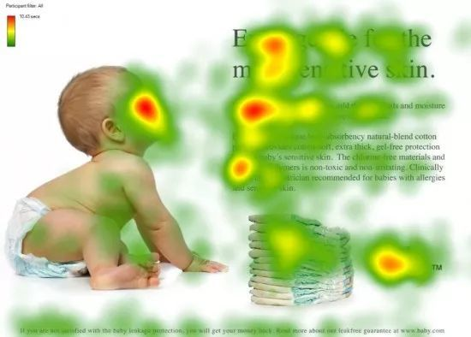
Attention产生背景
print the presentation and make it into a film a wider field
最早在CV领域：
婴儿的脸。。
文章标题。。
开头第一段。。
文章末尾。。
红色区域可能包含更多的信息，更重要的信息，我们会把我们的焦点聚焦在比较重要的事物上。

Slide 6
Attention
The user can demonstrate on a projector or computer, or print the presentation and make it into a film to be used in a wider field The user can demonstrate

Slide 7
Attention
print the presentation and make it into a film a wider field
注意力是将一个查询和键值对映射到输出的方法，Q、K、V均为向量，输出通过对V进行加权求和得到，权重就是Q、K相似度。
Q：query，查询，用于主动与其他 token 计算相似程度
K：key，键，被用于与其他 token 计算相似程度
V：value，值，表示当前 token 的重要程度

Slide 8
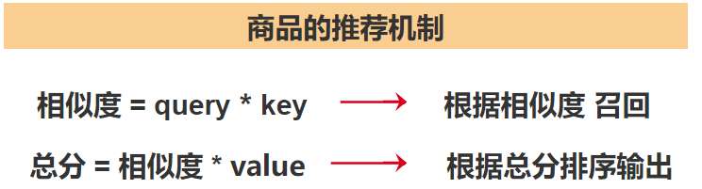
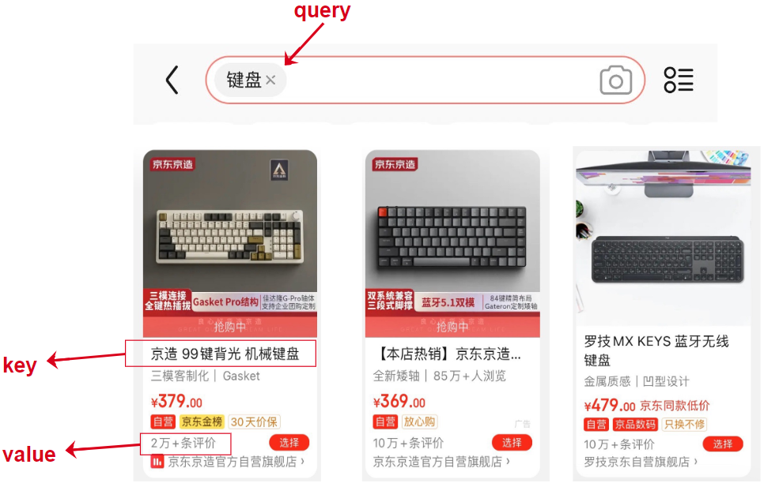
Attention
print the presentation and make it into a film a wider field

Slide 9


Attention
print the presentation and make it into a film a wider field
Attention计算过程
第一个阶段：根据Query和Key计算两者的相似性或者相关性。可以引入不同的函数和计算机制，根据Query和某个Key_i，计算两者的相似性或者相关性。
第二个阶段：对第一阶段的原始分值进行归一化处理；引入类似 SoftMax 的计算方式对第一阶段的得分进行数值转换。
第三个阶段：根据权重系数对Value进行加权求和。

Slide 10
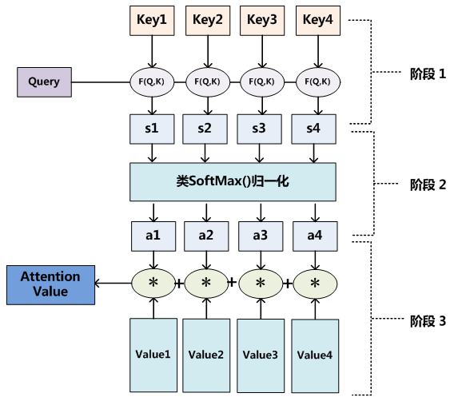
Attention
print the presentation and make it into a film a wider field

Slide 11
Attention
print the presentation and make it into a film a wider field
NLP领域
Attention机制的引入

Slide 12
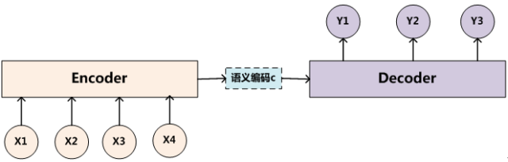



Attention
print the presentation and make it into a film a wider field
输入与输出：
Decoder：根据句子Source的中间语义表示C和之前已经生成的历史信息来生成yi时刻要生成的单词
Encoder：

Slide 13
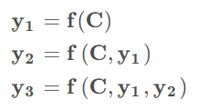
Attention
print the presentation and make it into a film a wider field
但是，这个模型没有体现出注意力 。。。。。
语义编码C是由句子Source的每个单词经过Encoder编码产生的。
我们想要让目标句子中的每个单词都应该知道其对应的源语句子中单词的注意力分配概率信息。

Slide 14
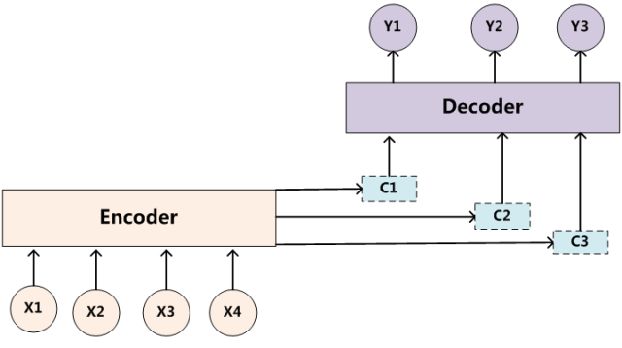
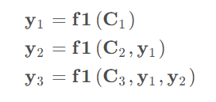
Attention
print the presentation and make it into a film a wider field
理解Attention模型的关键，即由固定的中间语义C表示换成了根据当前输出单词来调整成加入注意力模型变化的Ci

Slide 15
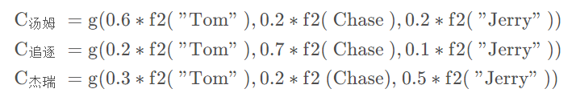
Attention
print the presentation and make it into a film a wider field
输入：Tom chase Jerry
输出：“汤姆”，“追逐”，“杰瑞”
在翻译“杰瑞”这个中文单词的时候，模型里面的每个英文单词对于翻译目标单词“杰瑞”贡献是不相同的，显然“Jerry”对于翻译成“杰瑞”更重要，比如，给出类似下面一个概率分布值：
（Tom,0.3）(Chase,0.2) (Jerry,0.5）

Slide 16
Self-Attention
The user can demonstrate on a projector or computer, or print the presentation and make it into a film to be used in a wider field The user can demonstrate

Slide 17
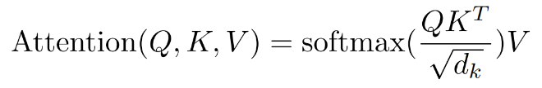
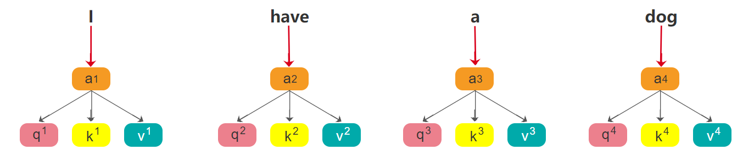
Self-Attention
print the presentation and make it into a film a wider field
self ，表示 query、key、value 都来自自己，每个 token 都能提取出自己的 query、key、value

Slide 18
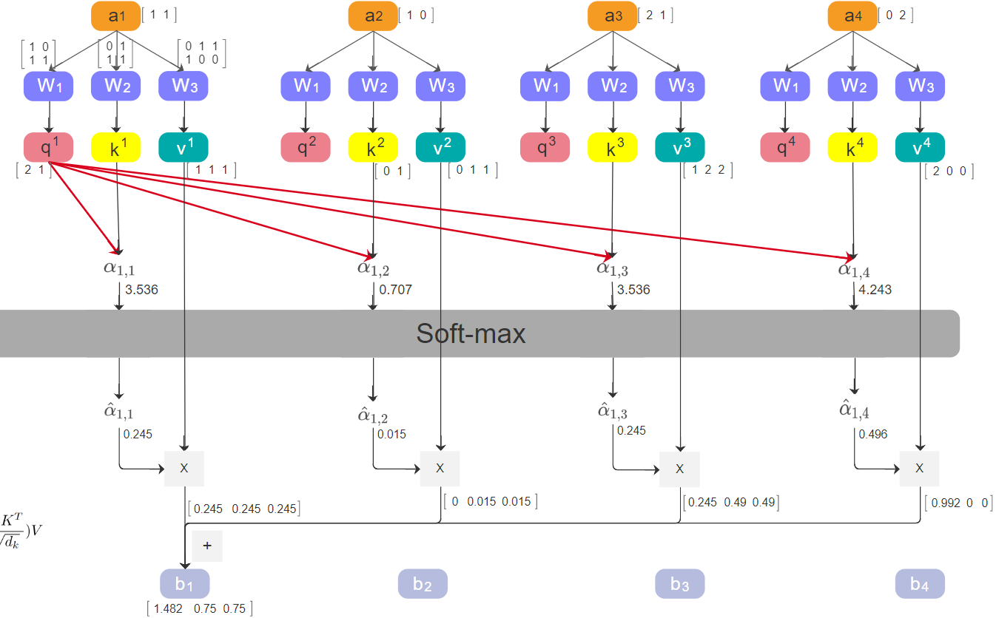
Self-Attention
print the presentation and make it into a film a wider field

Slide 19
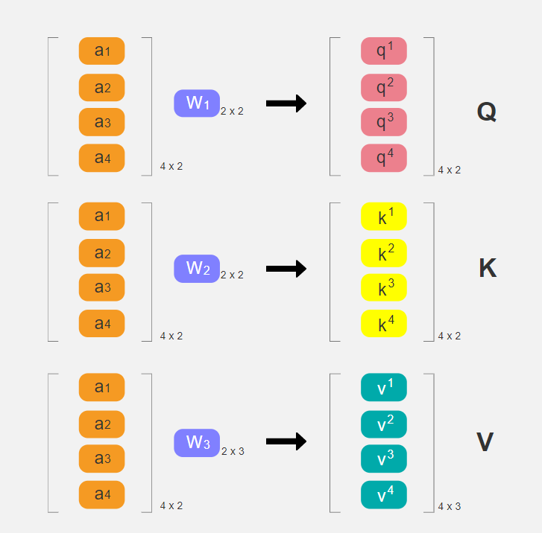
Self-Attention
print the presentation and make it into a film a wider field
可以通过矩阵进行并行运算，提高计算效率。

Slide 20
感谢您的观看
The user can demonstrate on a projector or computer, or print the presentation and make it into a film to be used in a wider field The user can demonstrate

